Slide 1
OpenNMT Korean-To-English in Google Colab
20220951 이호원

Slide 2
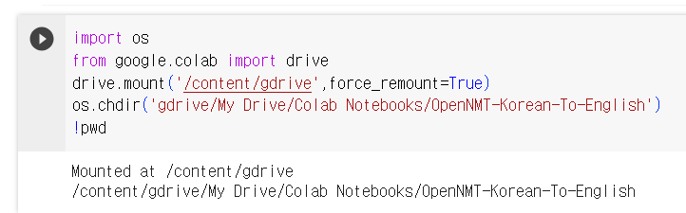
마운트
간단히 요약해서 마운트 할 파일 경로를 설정하는건데, 본인은 여기서
GDrive내 내 드라이브 내 Colab Notebooks(나의 colab 모음집)에다가
OpenNMT-Korean-To-English라는 폴더를 마운트 하고 현재 디렉토리 표시하는겁니다.

Slide 3
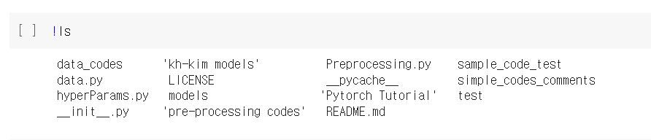
!ls
해당 directory에 있는 모든 파일및 폴더를 확인한다.

Slide 4
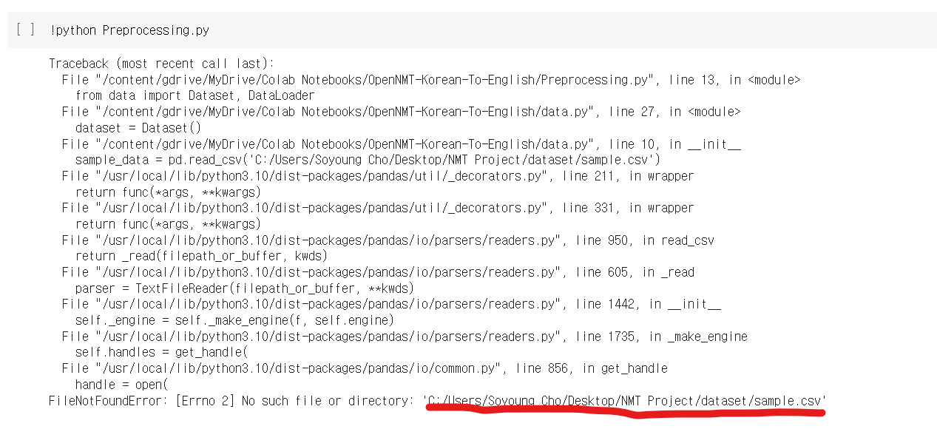
에러 흠...
대충 에러난 모습

Slide 5
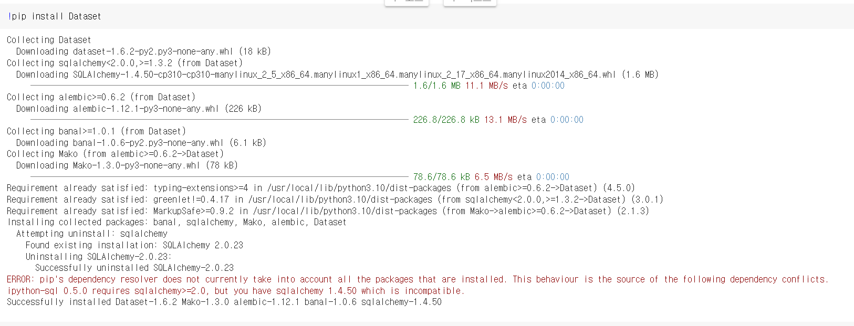
Dataset
Dataset필요해서 다운로드

Slide 6
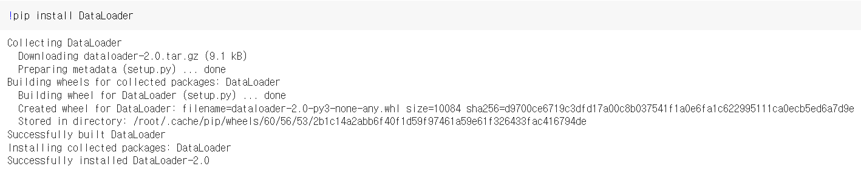
DataLoader
DataLoader도 마찬가지
필요하니까

Slide 7
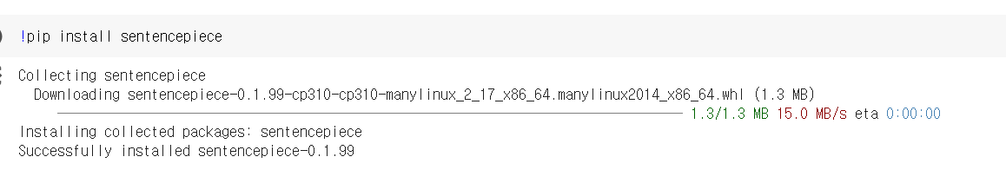
Sentencepiece
얘도 어느 코드에 import 되어있는 거길래 다운로드

Slide 8

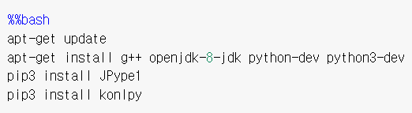
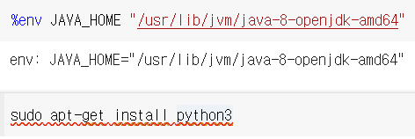
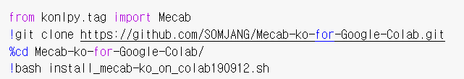
Mecab을 깔기 위한 노력
형태소 분석기인 Mecab이 필요해서 다운을 하려 했으나... 그냥 Mecab다운을 하면 윈도우에서 하는 것만 나옴

Slide 9
Mecab을 깔기 위한 노력
그래서 검색창에 Google Colab을 넣고, 별의 별 사이트 들어가면서 시도를 해보았습니다.
위 사진은 전부 실패한 것들

Slide 10
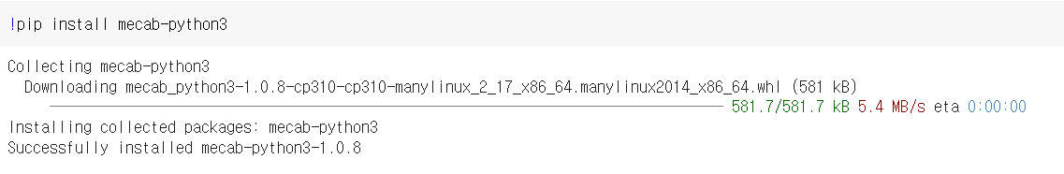
Mecab을 깔기 위한 노력
결국 성공
https://github.com/konlpy/konlpy/issues/429에 있습니다.

